Slide 1
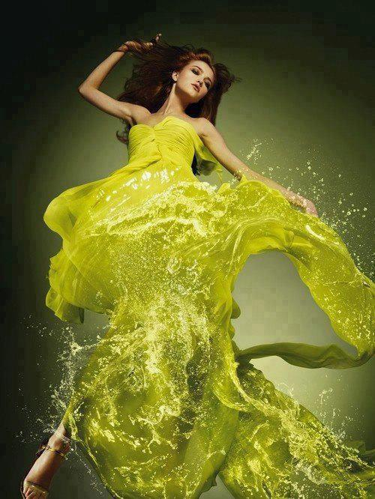

VAIDADE
EUCLIDES CAVACO
Ecos da Poesia
Formatação: Wal

Slide 2
OS PECADOS CAPITAIS
PARECEM NÃO TER IDADE
SENDO UM DOS MAIS TRIVIAIS
A DESAIROSA VAIDADE.
Ecos da Poesia
Formatação: Wal

Slide 3
SEGUNDO A NOSSA DOUTRINA
ENTRE OS SETE É O PRIMEIRO
PECADO QUE PREDOMINA
PRESENTE NO MUNDO INTEIRO.
Ecos da Poesia
Formatação: Wal

Slide 4
PARA ALÉM DE SER PECADO
A VAIDADE É COISA VÃ
PELA MORAL CONDENADO
CONSOANTE A FÉ CRISTÃ.
Ecos da Poesia
Formatação: Wal

Slide 5
TER VAIDADE É PRETENDER
MERAS VIRTUDES EXPOR
MAIS QUE OS OUTROS QUERER SER
COM ALARDE E COM FRAGOR.
Ecos da Poesia
Formatação: Wal

Slide 6
A VAIDADE É PRESUNÇÃO
SEMPRE FRÍVOLA E FRUSTRADA
AUTÊNTICA ABERRAÇÃO
DE LEVIANA FACHADA.
Ecos da Poesia
Formatação: Wal

Slide 7
JACTANTE VULGARIDADE
DE GRANDEZA PRETENDIDA
MALDITA SEJA A VAIDADE
E QUEM A TEM NESTA VIDA!...
Euclides Cavaco
Ecos da Poesia
Formatação: Wal

Slide 8
CRÉDITOS
TEXTO DE EUCLIDES CAVACO
UM POETA PORTUGUÊS NO CANADÁ
LONDON – CA
MÚSICA: AMAPOLA (Waldir Silva)
FORMATAÇÃO: WAL.
Ecos da Poesia
Formatação: Wal

Slide 9
RESPEITE OS DIREITOS AUTORAIS DO POETA EUCLIDES CAVACO, NÃO RETIRANDO E NEM ADULTERANDO SEUS CRÉDITOS.
Ecos da Poesia
Formatação: Wal

Slide 10
www.sergrasan.com/ecosdapoesia
cavaco@sympatico.ca
Ecos da Poesia
Formatação: Wal

